Slide 1

ВИКТОРИНА «ДНИ ВОИНСКОЙ СЛАВЫ РОССИИ»

Slide 2

Источники для подготовки:
  1. Докудрама «Ледовое побоище».
  2. Докудрама «Куликовская битва».
  3. Видеоурок «День народного единства России».
  4. Докудрама «Полтавская битва».
  5. Докудрама «Гангутское морское сражение».
  6. Докуфильм «Непобедимый адмирал Ушаков».
  7. Видеоролик «Победа у мыса Тендра».
  8.Докудрама «Чесменское сражение».
  9.Видеоролик «Победы и сражения. Синопская битва».
  10. Великая война.5 серия. Ленинград.
  11. Великая война. 4 серия. Битва за Москву.
  12. Великая война. 7 серия. Сталинград.
  13. Великая война. 17 серия. Берлин.
  14. Великая война. 9 серия. Курская дуга.
  15. Докудрама «Бородинское сражение».
  16. Докудрама «Взятие крепости Измаил».

Slide 3
Правила игры:
Игра проводится в классе или отряде, который делится на несколько команд. Команды выбирают капитанов. Поочередно команды выбирают тему и сложность вопроса. После ознакомления с вопросом, дается 1 минута на обсуждение. В случае правильного ответа команда получает заработанный балл. В случае неправильного ответа, ответ может дать следующая команда по очереди, но если она ответит неверно, то ход перейдет к следующей команде. В случае правильного ответа, за командой остается право выбрать следующий вопрос. Также команда может пропустить вопрос, но потеряет право очереди. Баллы начисляются за полный ответ. Для сверки, ведущий использует подсказки. В случае равного счета проводится дополнительный раунд среди капитанов. Капитаны отвечают на 5 вопросов письменно на отдельном бланке. Удачной всем игры!

Slide 4

КОНКУРС КАПИТАНОВ
ВИКТОРИНА

Slide 5
КОНКУРС КАПИТАНОВ
ВИКТОРИНА
ВОЕННАЯ ИСТОРИЯ
РОССИИ
1 балл
ВОЕННАЯ ИСТОРИЯ
РОССИИ
2 балла
ВОЕННАЯ ИСТОРИЯ
РОССИИ
3 балла
ВОЕННАЯ ИСТОРИЯ
РОССИИ
4 балла
ВОЕННАЯ ИСТОРИЯ
РОССИИ
5 баллов
ВЕЛИКИЕ ПОЛКОВОДЦЫ РОССИИ
1 балл
ВЕЛИКИЕ ПОЛКОВОДЦЫ РОССИИ
2 балла
ВЕЛИКИЕ ПОЛКОВОДЦЫ РОССИИ
3 балла
ВЕЛИКИЕ ПОЛКОВОДЦЫ РОССИИ
4 балла
ВЕЛИКИЕ ПОЛКОВОДЦЫ РОССИИ
5 баллов
ЛЕНТА ВРЕМЕНИ
1 балл
ЛЕНТА ВРЕМЕНИ
2 балла
ЛЕНТА ВРЕМЕНИ
3 балла
ЛЕНТА ВРЕМЕНИ
4 балла
ЛЕНТА ВРЕМЕНИ
5 баллов
ПАМЯТНИКИ ИСТОРИИ
1 балл
ПАМЯТНИКИ ИСТОРИИ
2 балл
ПАМЯТНИКИ ИСТОРИИ
3 балл
ПАМЯТНИКИ ИСТОРИИ
4 балл
ПАМЯТНИКИ ИСТОРИИ
5 балл

Slide 6
По фрагменту из описания дать название сражения из военной истории России.
Немцы рассчитывали легко справиться с русскими, зная их боевой строй, но ошиблись. Александр их перехитрил. Пока передовой отряд рыцарей пробивался через строй новгородской пехоты, княжеские дружины не трогались с места, а на флангах стояли конные отряды. Был приказ пехоте отходить дальше на лёд. Назовите дату и название сражения. 1 балл
ОТВЕТ

Slide 7
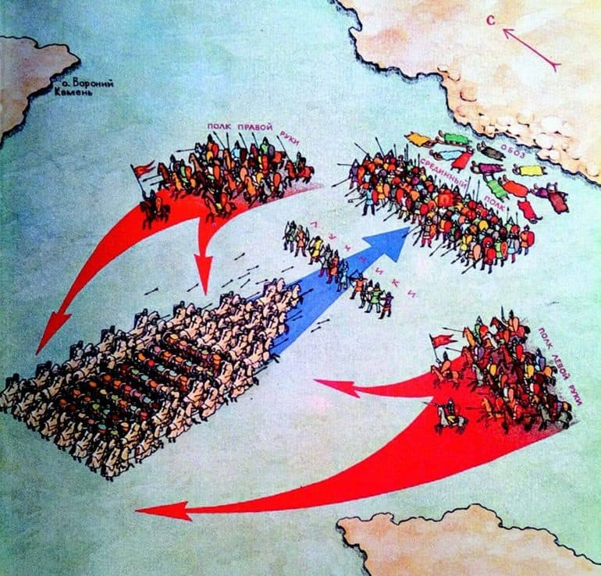
По фрагменту из описания дать название сражения из военной истории России.
Немцы рассчитывали легко справиться с русскими, зная их боевой строй, но ошиблись. Александр их перехитрил. Пока передовой отряд рыцарей пробивался через строй новгородской пехоты, княжеские дружины не трогались с места, а на флангах стояли конные отряды. Был приказ пехоте отходить дальше на лёд. Назовите дату и название сражения. 1 балл
Сражение на Чудском озере во главе с новгородским князем Александром Невским 5 апреля 1242 году против немецких рыцарей Левонского ордена.
ОТВЕТ

Slide 8
По фрагменту из описания дать название сражения из военной истории России.
ОТВЕТ
Идя на поле, Дмитрий Иванович приказал сжигать за собой все мосты, что бы и в мыслях ни у кого отступать не было. Перед сражением, по традиции сошлись два воина. Назовите дату, место битвы и имена воинов. 2 балла

Slide 9
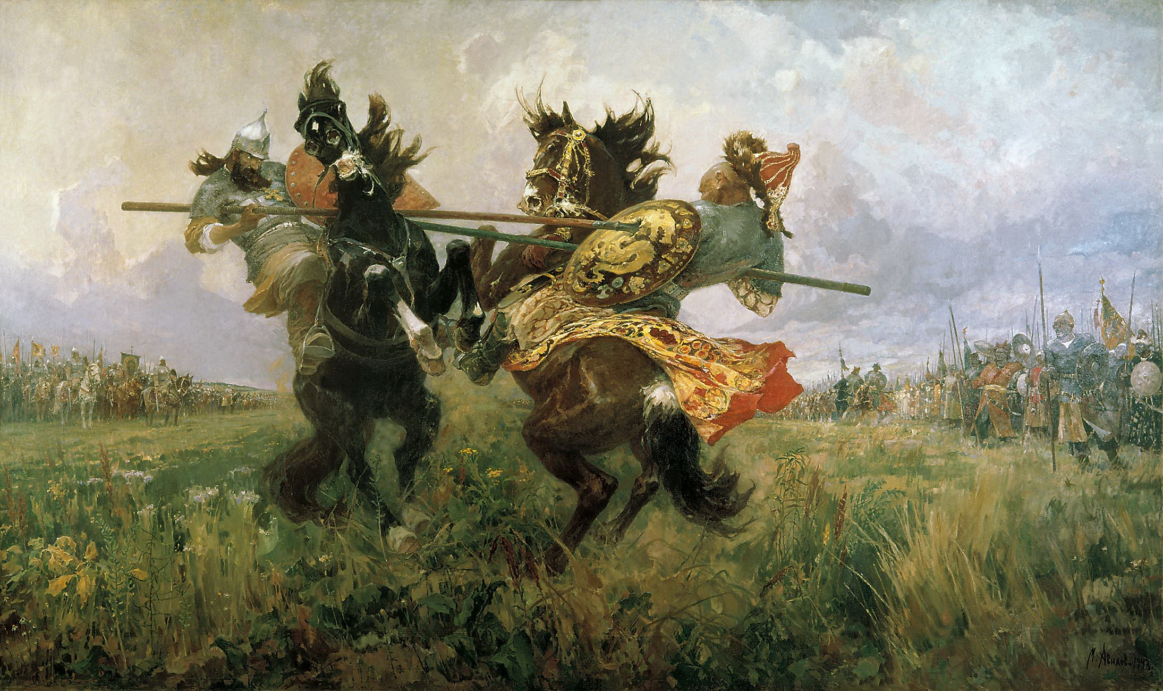
По фрагменту из описания дать название сражения из военной истории России.
Кулико́вская би́тва (Мамаево или Донское побоище) — крупное сражение между объединённым русским войском во главе с Великим князем Владимирским и князем Московским Дмитрием Ивановичем и войском правителя части Золотой Орды Мамая, состоявшееся 8 сентября 1380 года на Куликовом поле . Имена воинов: Пересвет и Челубей.
ОТВЕТ

Slide 10
По фрагменту из описания дать название сражения из военной истории России.
ОТВЕТ
Битва продолжалась в течение 12 часов. В сражении не было ни победителей, ни побежденных. Про этот день «недаром помнит вся Россия». Назовите населенный пункт, близи которого произошло сражение, фамилию главнокомандующего армии противника, дату сражения. 3 балла

Slide 11
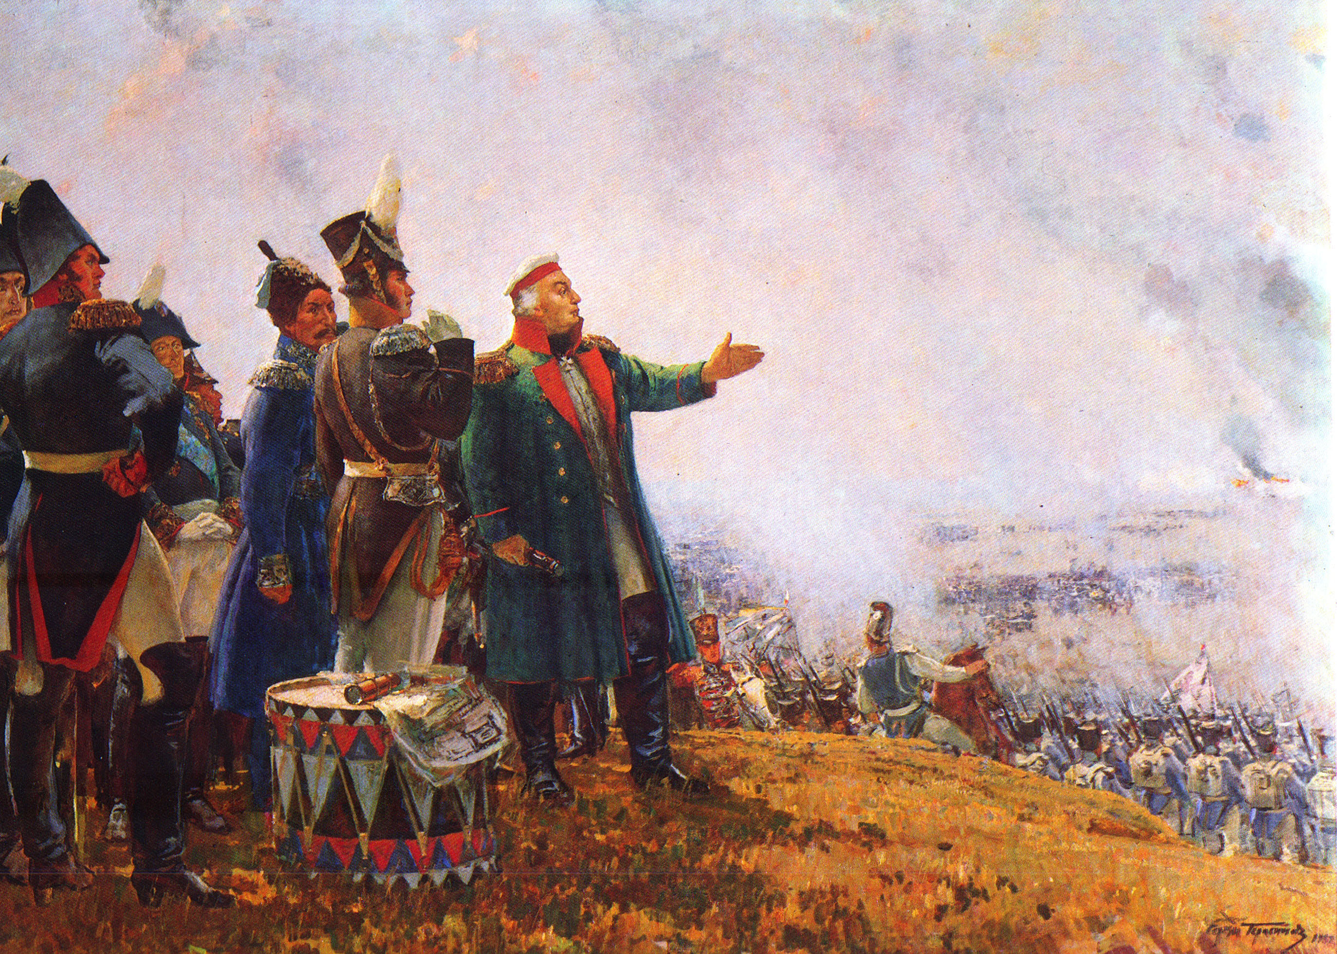
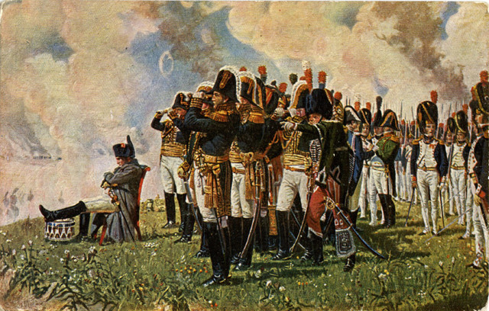
По фрагменту из описания дать название сражения из военной истории России.
Состоялось 26 августа (7 сентября) 1812 года у села Бородино, в 125 км к западу от Москвы. В ходе 12-часового сражения французской армии под руководством Наполеона Бонапарта удалось захватить позиции русской армии в центре и на левом крыле, но после прекращения боевых действий французская армия отошла на исходные позиции.
ОТВЕТ

Slide 12
По фрагменту из описания дать название сражения из военной истории России.
Осмотрев крепость издалека, он приказал построить её точную деревянную копию на безопасном расстоянии. Русская армия несколько дней тренировалась брать «игрушечную крепость».
Перед настоящим штурмом, коменданту крепости был направлен ультиматум, с предложением сдаться. Назовите крепость, кому она принадлежала, кто возглавлял русское войско и когда это произошло. 4 балла
ОТВЕТ

Slide 13
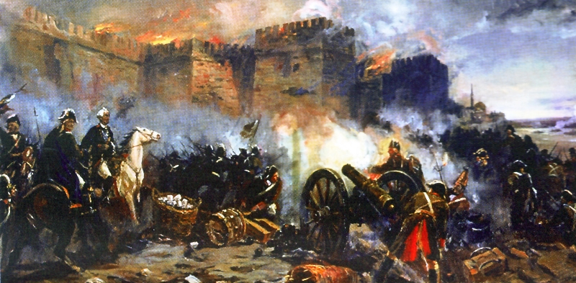
По фрагменту из описания дать название сражения из военной истории России.
24 декабря 1790 года является Днём воинской славы России — День взятия турецкой крепости Измаил русскими войсками под командованием Александра Васильевича Суворова.
ОТВЕТ

Slide 14
По фрагменту из описания дать название сражения из военной истории России.
Турецкий флот выстроился двумя линиями поперек Хиосского пролива. Русские адмиралы приняли решение атаковать турок с севера. По плану наши корабли должны были идти один за другим и колонной навалиться на противника. Назовите в каком море произошло сражение, название бухты в честь которой и назвали сражение, дату морского сражения, кто возглавлял русский флот. 5 баллов
ОТВЕТ

Slide 15
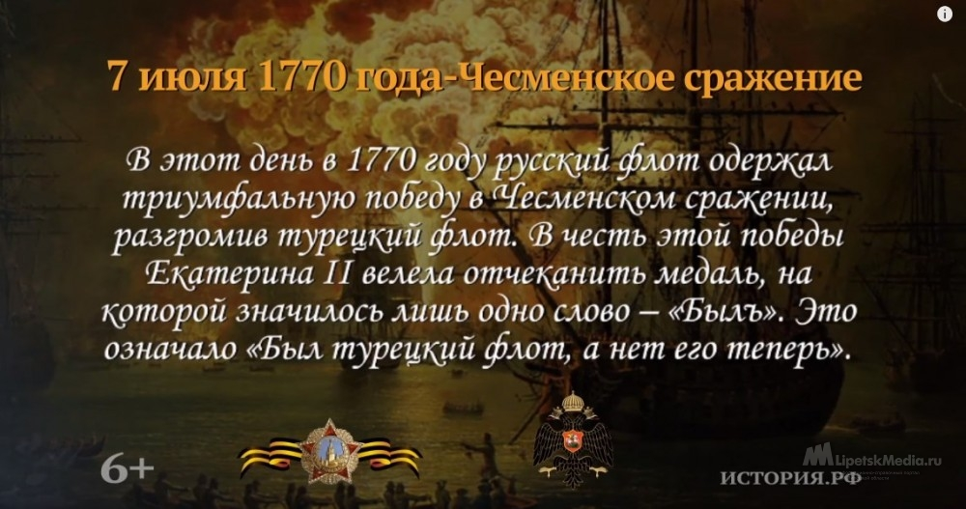
По фрагменту из описания дать название сражения из военной истории России.
ОТВЕТ
В Эгейском море в Чесменской бухте 7 июля 1770 года русский флот под общим командованием русского князя Алексея Орлова одержал морскую победу над турецким флотом.

Slide 16
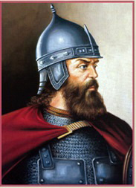
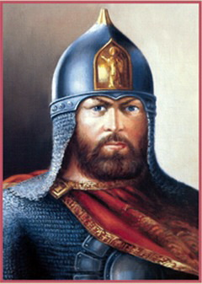
По портретам назовите победы русских князей полководцев и какие победы они одержали.
ОТВЕТ
1 балл

Slide 17
По портретам назовите победы русских князей полководцев и какие победы они одержали.
ОТВЕТ
Александр Невский – победа над шведами в 1240 году на реке Неве, в 1242 году над немцами в сражении на Чудском озере. Дмитрий Донской над татаро-монголами в Куликовской битве в 1380 году.

Slide 18
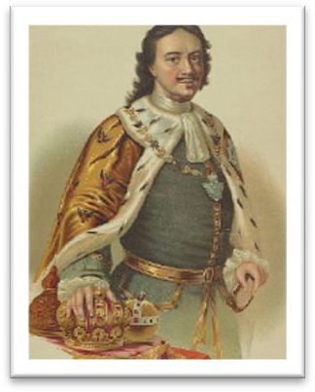
По портрету назвать фамилию и титул полководца и какие победы он одержал, которые вошли в викториальные дни русской военной истории.
ОТВЕТ
2 балла

Slide 19
По портрету назвать фамилию и титул полководца и какие победы он одержал, которые вошли в викториальные дни русской военной истории.
ОТВЕТ
Пётр I - Полта́вская би́тва — генеральное сражение Северной войны между русскими войсками под командованием Петра I и шведской армией под командованием Карла XII. Га́нгутское сраже́ние — морское сражение Северной войны, состоявшееся 27 июля 1714 года у мыса Гангут (полуостров Ханко, Финляндия) в Балтийском море между русским армейским флотом и шведским отрядом из 10 судов, первая в истории России морская победа русского флота. В честь этого события 9 августа является одним из дней воинской славы России.

Slide 20
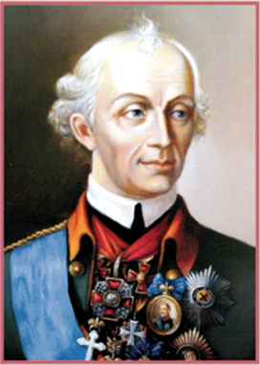
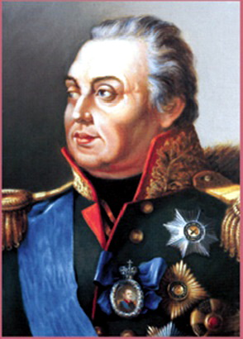
По портрету назвать фамилии и титулы полководцев и какие победы они одержали.
ОТВЕТ
3 балла

Slide 21
По портрету назвать фамилии и титулы полководцев и какие победы они одержали.
Александр Высильевич Суворов одержал победы над значительно превосходящими силами противника при Козлудже (1774), Кинбурне (1787), Фокшанах (1789), Рымнике (1789), при штурме Измаила (1790), на реке Адда в Италии (1799) и во время Швейцарского похода через Альпы (1799). Швейцарский поход стал апогеем воинской славы Суворова. Русский полководец, основоположник русской военной теории.Генерал-фельдмаршал (1794), генералиссимус (1799), генерал-фельдмаршал Священной Римской империи (1799), великий маршал войск пьемонтских (1799 год), кавалер всех российских орденов своего времени. Не проиграл ни одной битвы.
Михаил Илларионович Кутузов -участник русско-турецких войн, главнокомандующий русской армией во время Отечественной войны 1812 года. Казанский, вятский и литовский генерал-губернатор, санкт-петербургский и киевский военный губернатор. Полномочный посол в Турции. Первый полный кавалер ордена Святого Георгия. С 1812 года именовался светле́йшим князем Голенищевым-Кутузовым-Смоле́нским.
ОТВЕТ

Slide 22
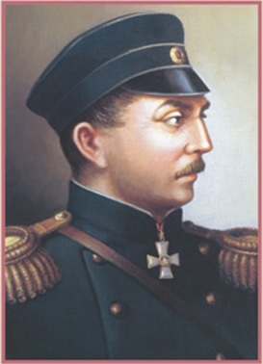
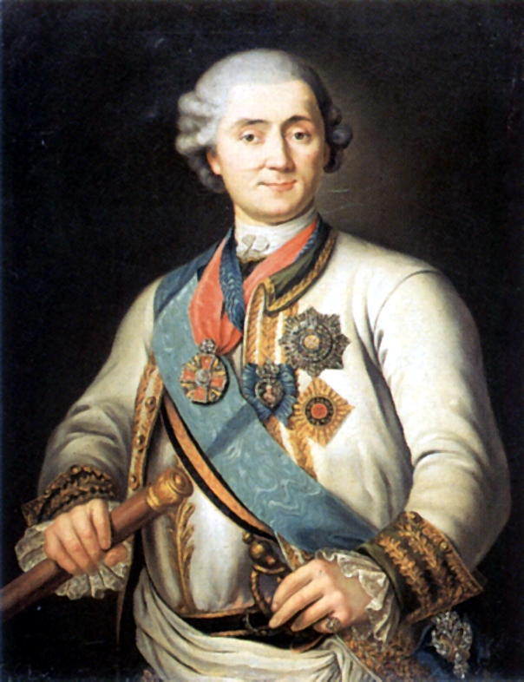
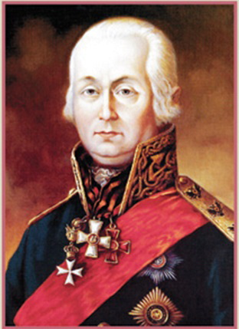
По портрету назвать фамилии и титулы полководцев и какие победы они одержали.
ОТВЕТ
4 балла

Slide 23
По портрету назвать фамилии и титулы полководцев и какие победы они одержали.
ОТВЕТ
1 декабря — День победы русской эскадры под командованием Павла Степановича Нахимова над турецкой эскадрой у мыса Синоп. Синопское морское сражение состоялось 1 декабря 1853 года между русской и турецкой эскадрами в Синопской бухте во время Крымской войны 1853 – 1856 гг. Русский флотоводец, адмирал.
Граф Алексей Григорьевич Орлов-Чесменский, разработал план военной операции против Турции в Средиземном море. В 1769 году получил командование эскадрой русского флота; за победу в Чесменском бою генерал-аншеф граф Алексей Григорьевич Орлов награждён 23 сентября 1770 года орденом Св. Георгия 1 класса, а также получил право присоединить к фамилии своей проименование «Чесменский»
Фёдор Фёдорович Ушако́в — русский флотоводец; командующий русско-турецкой эскадрой в Средиземном море (1798—1800), адмирал (1799), в пяти крупных морских сражениях не потерпел ни единого поражения, самая знаменитая победа русской эскадры у мыса Тендра. 11 сентября является Днём воинской славы России.

Slide 24
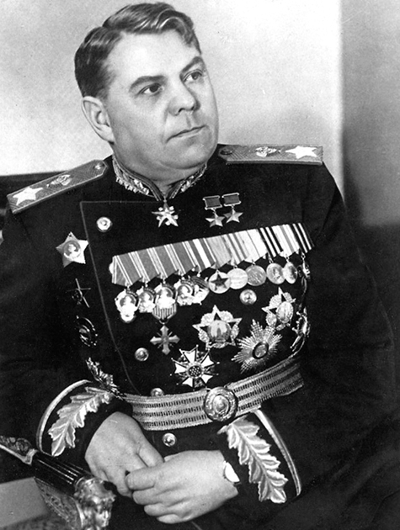
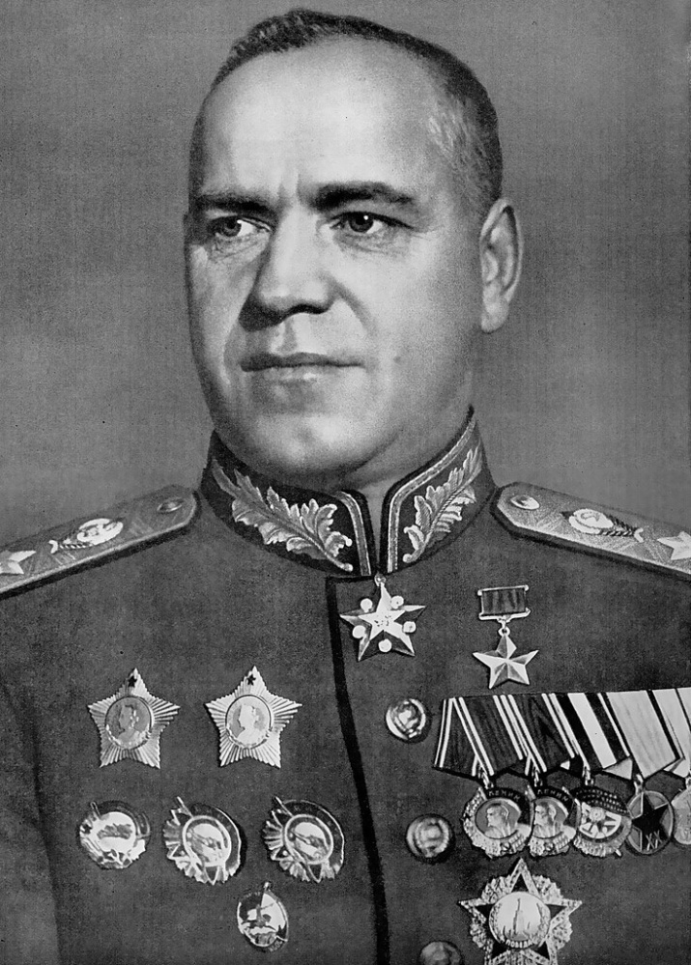
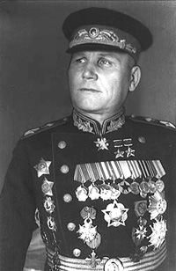
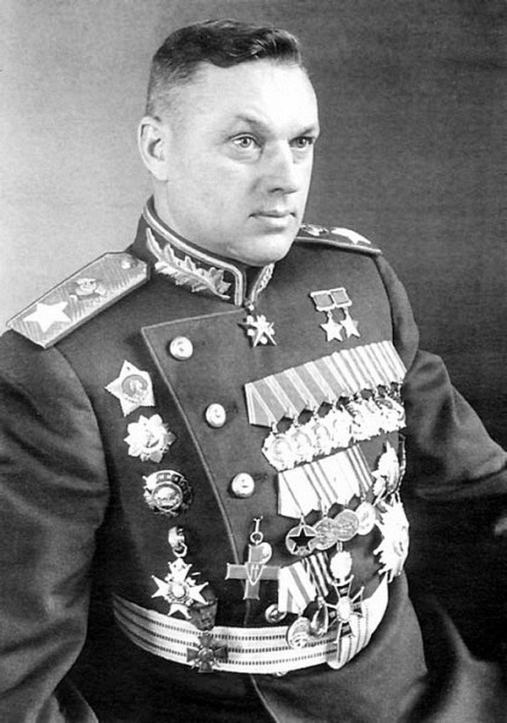
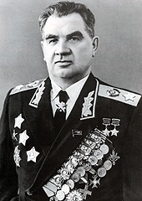
По портретам назвать фамилии и титулы полководцев и сражения в Великой Отечественной войне, которые вошли в военную историю России как памятные даты воинской Славы .
ОТВЕТ
5 баллов

Slide 25
По портретам назвать фамилии и титулы полководцев и сражения в Великой Отечественной войне, которые вошли в военную историю России как памятные даты воинской Славы .
Слева направо: Алекса́ндр Миха́йлович Василе́вский, Георгий Константинович Жуков, Константин Константинович Рокоссовский, Василий Иванович Чуйков – маршалы, полководцы. Сыграли ключевые роли в Сталинградской битве (1942), на Курской дуге (1943), Берлинской операции (1945).
ОТВЕТ

Slide 26
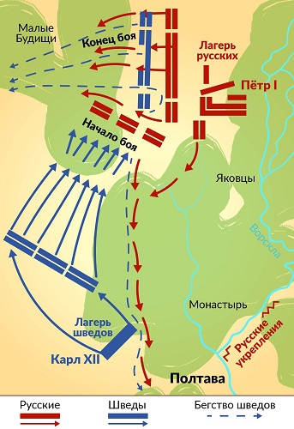
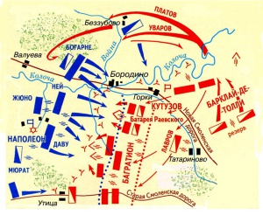
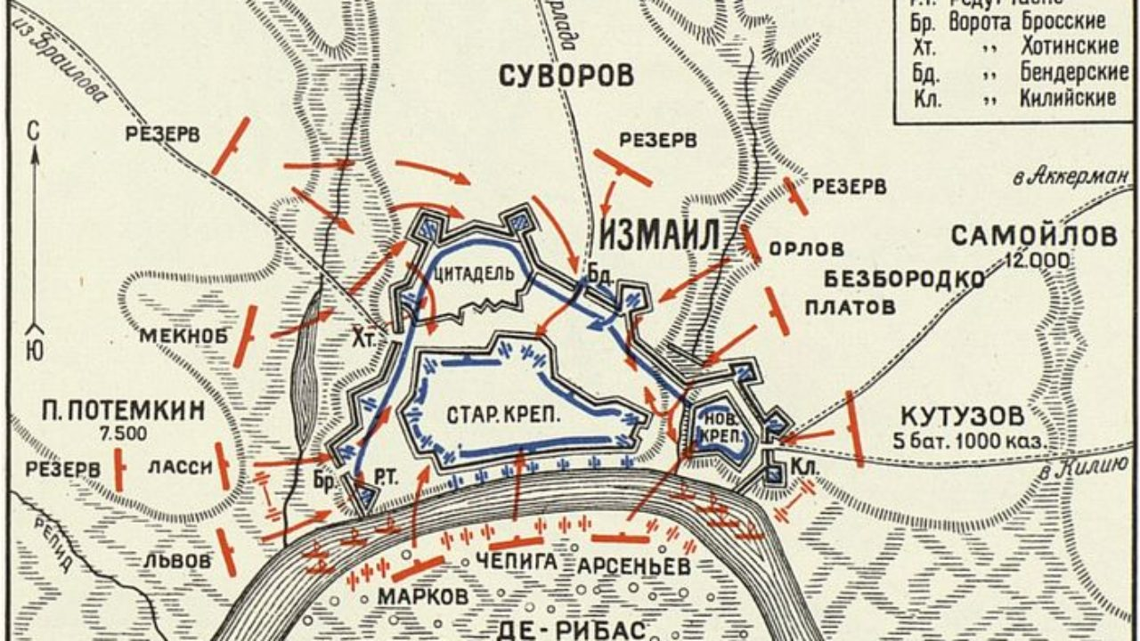
Найди ошибку.
Восстанови хронологию слева направо
1 балл
ОТВЕТ

Slide 27
Найди ошибку.
Восстанови хронологию слева направо
1 балл
24 декабря 1790 – взятие крепости Измаил
26 августа (7 сентября) 1812 – Бородинское сражение
8 июля 1709 г. – Полтавская битва

Slide 28
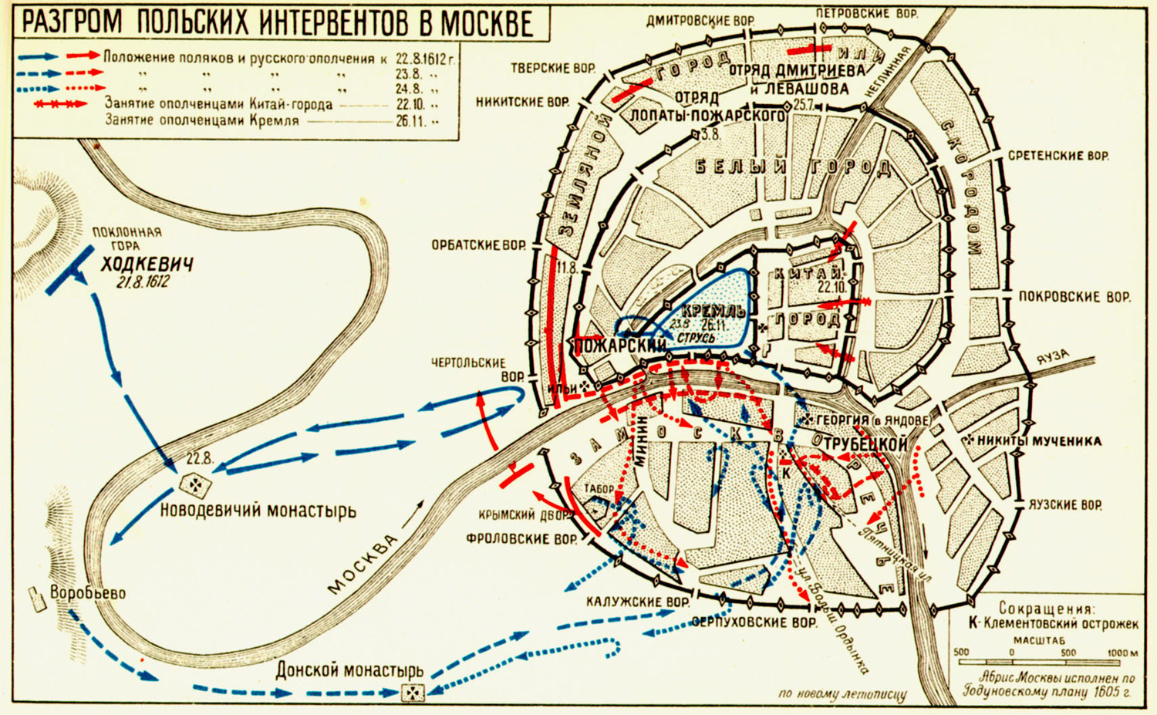
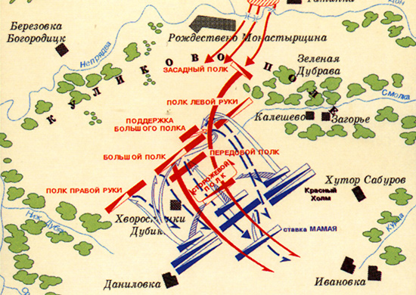
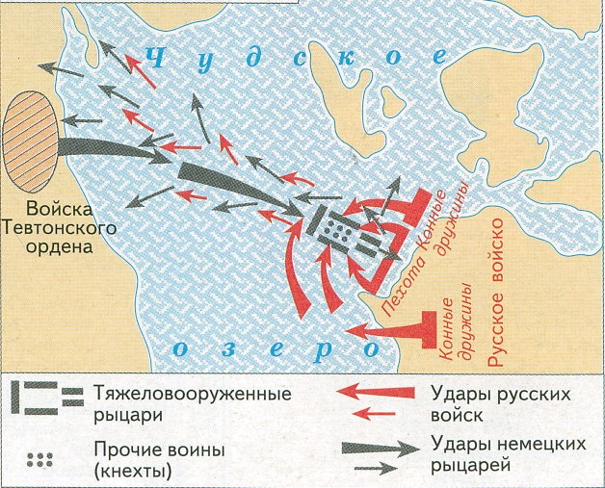
Найди ошибку.
Восстанови хронологию слева направо
2 балла
ОТВЕТ

Slide 29
Найди ошибку.
Восстанови хронологию слева направо
2 балла
4 ноября 1612 г. – дата освобождения Москвы от польских интервентов
8 сентября 1380 г. – Куликовская битва
5 апреля 1242 г. – битва на Чудском озере

Slide 30
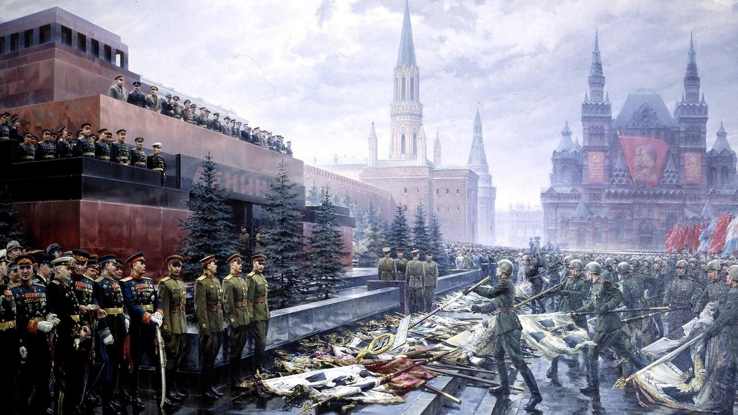
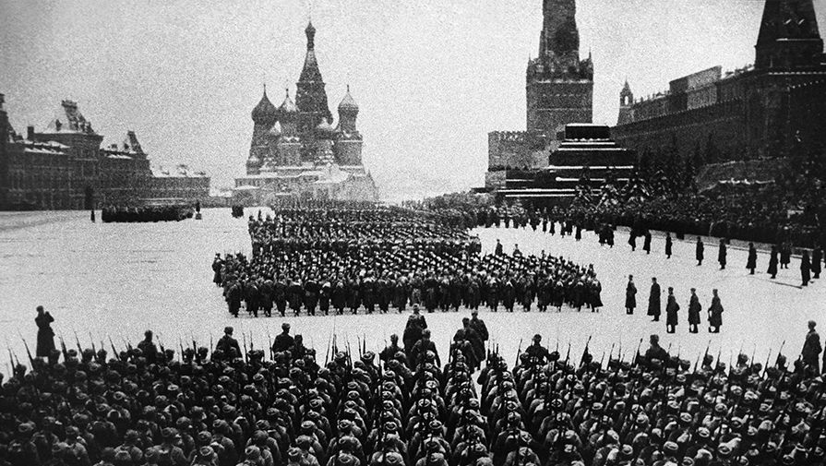
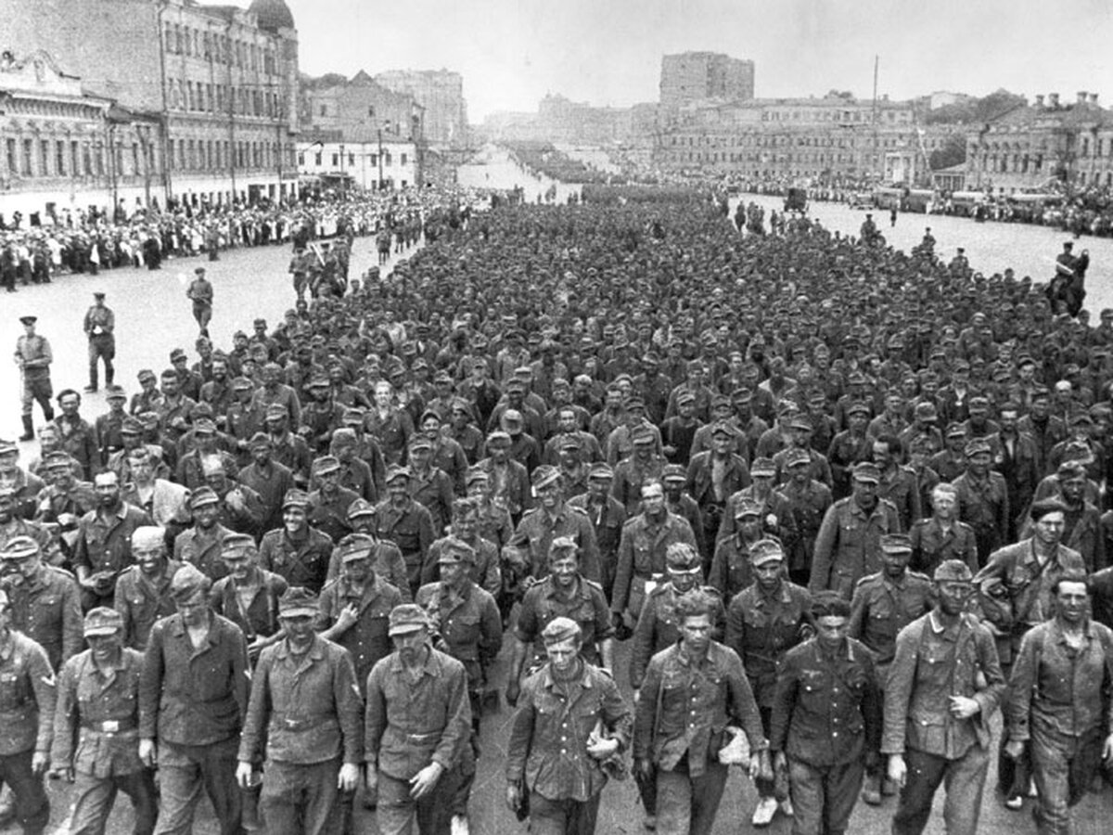
Найди ошибку.
Восстанови хронологию слева направо
3 балла
ОТВЕТ

Slide 31
Найди ошибку.
Восстанови хронологию слева направо
3 балла
Парад Победы в Москве после окончательного разгрома немецко-фашистских войск в Великой Отечественной войне в 1945 году
Парад на Красной площади в Москве в период оборонительной операции битвы за Москву в 1941 г.
Парад военнопленных немцев в Москве, после победы в операции «Багратион» по освобождению Белоруссии в 1944 году.
ОТВЕТ

Slide 32
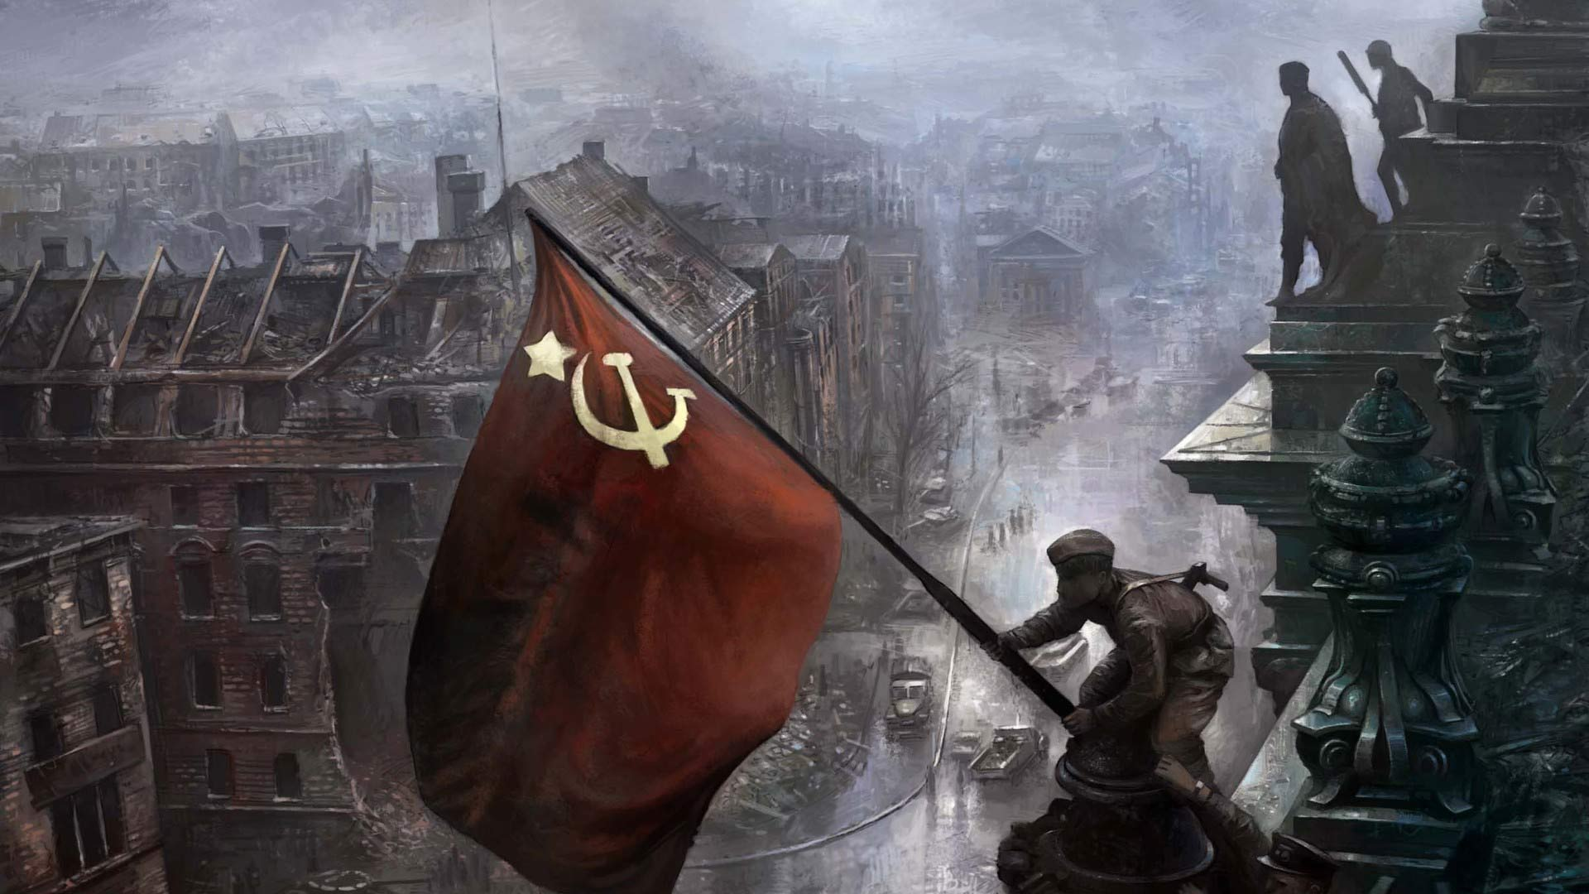
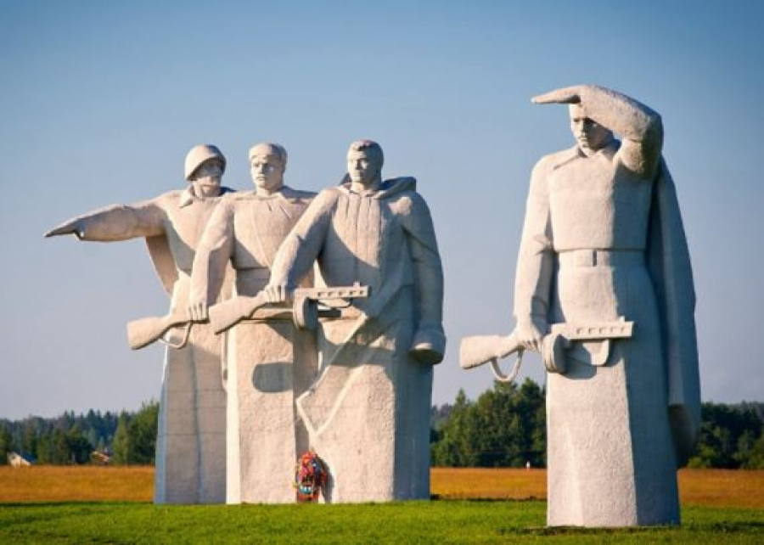
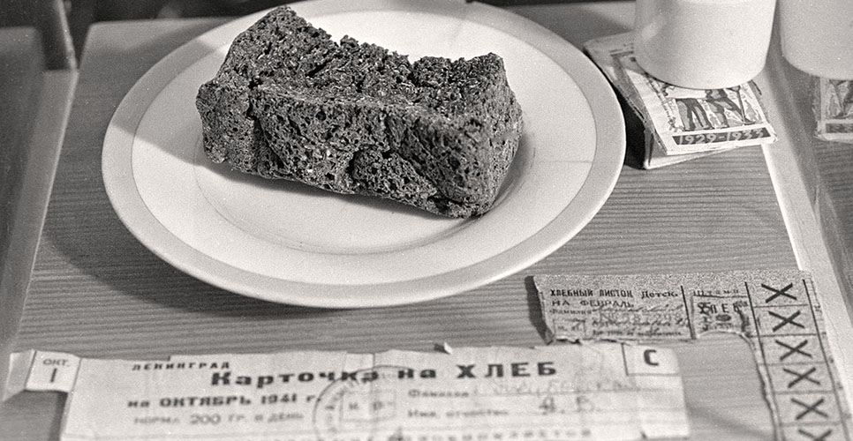
Найди ошибку.
Восстанови хронологию слева направо
4 балла
ОТВЕТ

Slide 33
Найди ошибку.
Восстанови хронологию слева направо
4 балла
Знаменосец на куполе Рейхстага – символ Великой Победы над фашисткой Германией в 1945 году.
Блокада Ленинграда продлилась с 1941 по 1944 год, всего 871 день. Блокадный хлеб – символ стойкости и героизма жителей непокоренного города.
«Защищая Москву в суровые ноябрьские дни 1941 года на этом рубеже в жестокой схватке c фашистскими захватчиками стояли насмерть и победили 28 героев-панфиловцев»

Slide 34
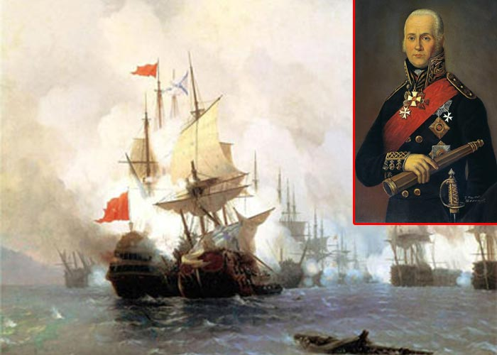
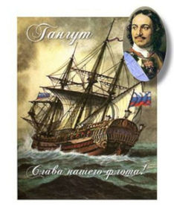
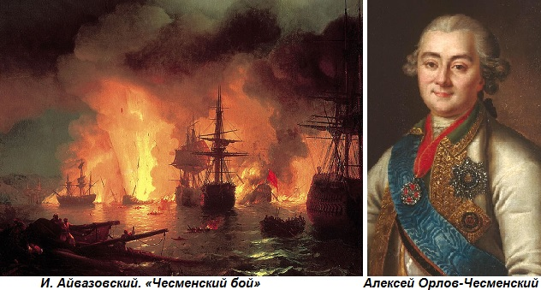
Найди ошибку.
Восстанови хронологию слева направо
5 баллов
ОТВЕТ

Slide 35
Найди ошибку.
Восстанови хронологию слева направо
5 баллов
26 июня (7 июля) 1770 г. во время русско-турецкой войны 1768-1774 гг. произошло одно из самых известных сражений парусного флота, известное как Чесменское сражение.
Морское сражение между русской эскадрой под командованием Ф. Ф. Ушакова произошло 28—29 августа (8—9 сентября) 1790 года около Тендровской косы.
Пётр I – первая морская победа русского флота у мыса Гангут в Северной войне 27 июля (7 августа) 1714 .

Slide 36
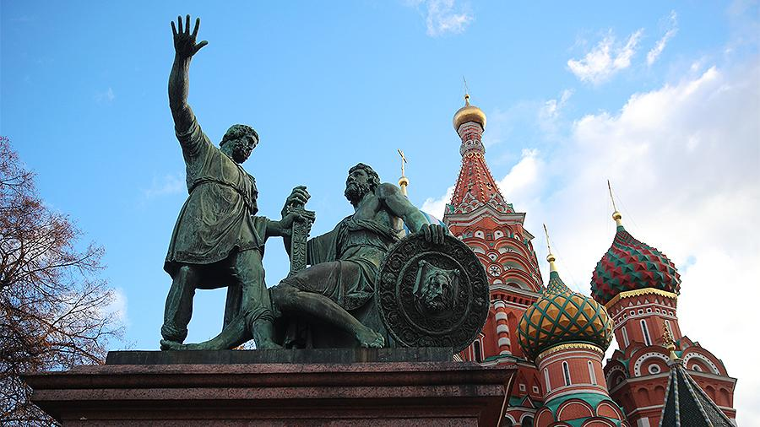
ПАМЯТНИКИ ИСТОРИИ
Назовите событие, которому посвящён памятник
ОТВЕТ
1 балл

Slide 37
ПАМЯТНИКИ ИСТОРИИ
Назовите событие, которому посвящён памятник
Памятник Ми́нину и Пожа́рскому — скульптурный монумент, посвящённый предводителям Второго народного ополчения 1612 года, а также окончанию Смутного времени и изгнанию польских интервентов из России. Является первым крупным скульптурным памятником в Москве. 4 ноября — День освобождения Москвы силами народного ополчения под руководством Кузьмы Минина и Дмитрия Пожарского от польских интервентов (1612 год).
1 балл

Slide 38
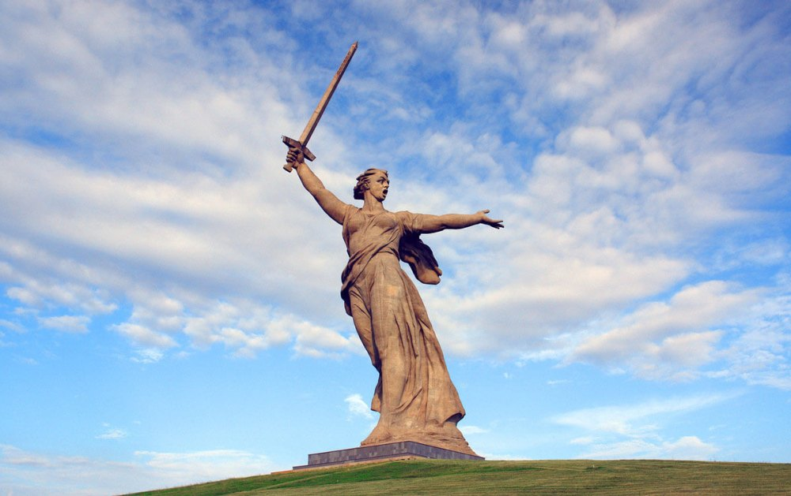
ПАМЯТНИКИ ИСТОРИИ
Назовите событие, которому посвящён памятник
2 балла
ОТВЕТ

Slide 39
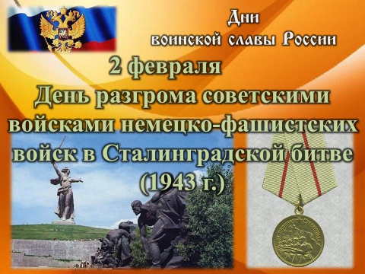
ПАМЯТНИКИ ИСТОРИИ
Назовите событие, которому посвящён памятник
«Ро́дина - мать зовёт!» — композиционный центр памятника-ансамбля «Героям Сталинградской битвы» на Мамаевом кургане в Волгограде. Сталинградская битва закончилась 2 февраля 1943 г. разгромом немецко-фашистских войск и стало переломным моментом во Второй мировой войне.
2 балла

Slide 40
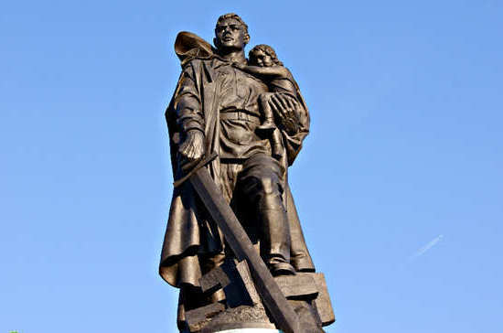
ПАМЯТНИКИ ИСТОРИИ
Назовите событие, которому посвящён памятник
3 балла
ОТВЕТ

Slide 41
ПАМЯТНИКИ ИСТОРИИ
Назовите событие, которому посвящён памятник
«Во́ин-освободи́тель» — монумент павшим в боях за Берлин советским воинам на военном мемориале в Трептов-парке в Берлине. Монумент «Во́ин-освободи́тель» является символом победы советского народа в Великой Отечественной и Второй мировой войне, и освобождения народов Европы от нацизма в 1945г. День Победы в России празднуется 9 мая и является самым главным патриотическим праздником современной России.
3 балла

Slide 42
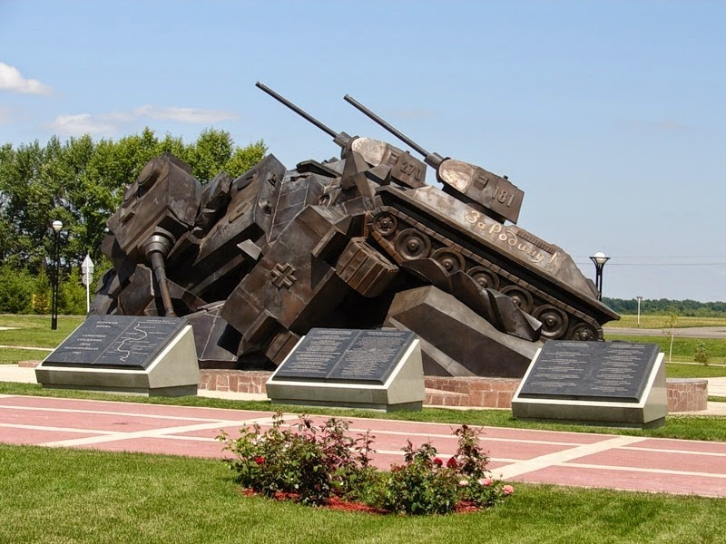
ПАМЯТНИКИ ИСТОРИИ
Назовите событие, которому посвящён памятник
4 балла
ОТВЕТ

Slide 43
ПАМЯТНИКИ ИСТОРИИ
Назовите событие, которому посвящён памятник
Памятник «Курская битва. Танковое сражение под Прохоровкой. 1943 год». Сражение под Прохоровкой — сражение между бронетанковыми частями германской и советской армий в ходе оборонительной фазы Курской битвы. Произошло 12 июля 1943 года на южном фасе Курской дуги (Белгородское направление) в полосе Воронежского фронта, в районе станции Прохоровка. Является одним из крупнейших сражений в военной истории с применением бронетанковых сил.
4 балла
ОТВЕТ

Slide 44
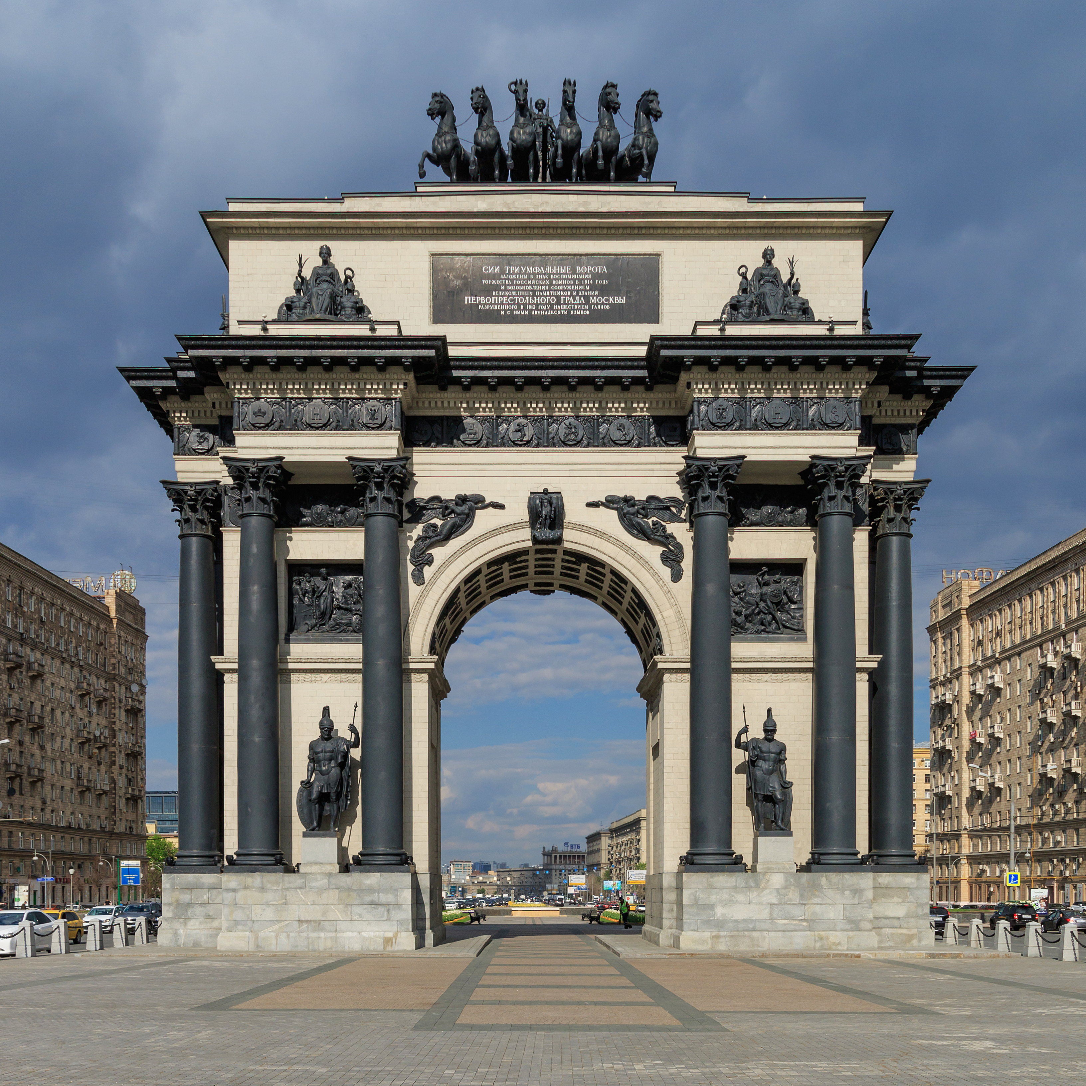
ПАМЯТНИКИ ИСТОРИИ
Назовите событие, которому посвящён памятник
5 баллов
ОТВЕТ

Slide 45

ПАМЯТНИКИ ИСТОРИИ
Назовите событие, которому посвящён памятник
Моско́вские Триумфа́льные воро́та (Триумфальная арка) — триумфальная арка в Москве в честь победы русского народа в Отечественной войне 1812 года. Одним из переломных моментов в этой войне стало Бородинское сражение.
5 баллов
ОТВЕТ

Slide 46
КОНКУРС КАПИТАНОВ
ОТВЕТЫ
Как называлось построение немецких рыцарей, используемое ими на Чудском озере?
Как звали татарского хана, потерпевшего поражение на Куликовом поле?
С какой целью и при каком императоре велась Северная война?
Почему местом для сражения князь Дмитрий выбрал именно Куликово поле? Ведь оно было такое неровное, изрытое оврагами, речушками?
Сколько лет длилась Великая Отечественная война? Сколько дней длилась Блокада Ленинграда и Сталинградская битва?

Slide 47
КОНКУРС КАПИТАНОВ
ОТВЕТЫ
Как называлось построение немецких рыцарей, используемое ими на Чудском озере? «Свинья» - форма острого клина.
Как звали татарского хана, потерпевшего поражение на Куликовом поле?
Мамай
С какой целью и при каком императоре велась Северная война? Северную войну начал император Пётр I с целью получить выход к Балтийскому морю.
Почему местом для сражения князь Дмитрий выбрал именно Куликово поле? Ведь оно было такое неровное, изрытое оврагами, речушками? Манголо-татары в качестве ударной силы использовали конницу, на такой местности они не могли воспользоваться преимуществом скорости и ровного строя.
Сколько лет длилась Великая Отечественная война? Сколько дней длилась Блокада Ленинграда и Сталинградская битва? 4 года, 900 (871) дней и 200 (203) соответственно.

